Slide 1


O Baile da Vida
Música: La Mer
Orquestra de Ray Connifs ( maior sucesso dos anos 60, 70, 80...)
NÃO CLIQUE DE MANEIRA ALGUMA

Slide 2


Os anos passam...
As lembranças são eternas,
A saudade permanente e nossos olhos em busca de cenas de tempos vividos...

Slide 3
Os anos passam... Vivemos lições de vida, aprendemos a vasculhar nas nossas recordações do coração e a acariciar lindos momentos que se foram para não mais voltar .

Slide 4
Os anos passam...
Crescemos na alma, mas sempre seremos frágeis no amor !

Slide 5
Os anos... muitos virão ou quem sabe... nossa estada nesta vida seja curta nada sabemos do amanhã... nem quando vamos ...

Slide 6
Os anos continuam a desfilar na passarela do aprendizado e nós protagonistas da vida, enfrentamos os momentos que nos fazem infelizes e nos deliciamos com os felizes!

Slide 7
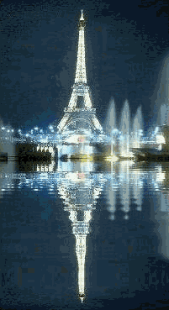
Resumimos : a vida é um grande baile em que almas se encontram, se esbarram, se unem e se separam...

Slide 8
Cada qual bailando nos conflitos, nas esperanças e nas suavidades de momentos de amor

Slide 9
De todos os anos que se foram, concluo que viver é ser cada qual, em sua essência adquirida.

Slide 10
Com todas as adversidades, com as lágrimas derramadas, ainda assim, a alegria de viver é o maior presente embrulhado em papéis de brilhos de momentos...

Slide 11
Relembrar é viver um pouco mais.
Viva a sua vida pois ela é curta.
Valorize e ame a você mesmo pois ninguém, mais que você, se conhece.
E não se esqueça...
Ninguém lembrará o que fez de bem
...Mas, todos lembrarão dos seus erros.

Slide 12
Ro
Slides
Ro Slides
Adaptado com novas imagens:
Verônica Néry

